Slide 1




Conceptos de Algoritmos Datos y Programas
Teoría 1-5
1
Notes:
‹#›

Slide 2

CADP – TEMAS
Estructura de control
Estructura de iteración
Estructura de control WHILE y REPEAT UNTIL
Teoría 1-6
Notes:
‹#›
Hay algunas diapositivas que tenemos que decidir que hacer……

Slide 3
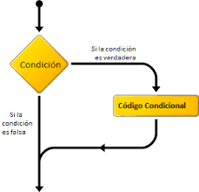
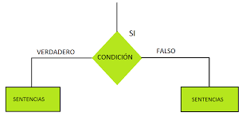
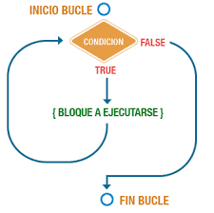

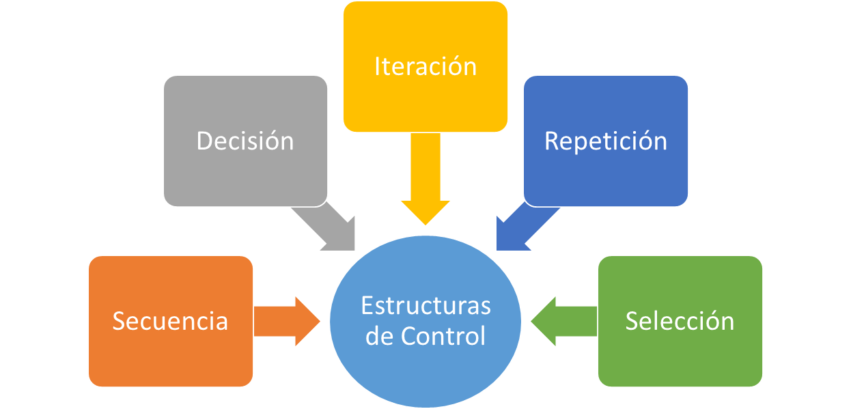
CADP – ESTRUCTURAS DE CONTROL
Todos los lenguajes de programación tienen un conjunto mínimo de instrucciones que permiten especificar el control del algoritmo que se quiere implementar. Como mínimo deben contener: secuencia, decisión e iteración.
Teoría 1-6
Notes:
‹#›

Slide 4
CADP – ESTRUCTURAS DE CONTROL
ITERACION
Puede ocurrir que se desee ejecutar un bloque de instrucciones desconociendo el número exacto de veces que se ejecutan.
Para estos casos existen en la mayoría de los lenguajes de programación estructurada las estructuras de control iterativas condicionales.
Como su nombre lo indica las acciones se ejecutan dependiendo de la evaluación de la condición.
Estas estructuras se clasifican en pre-condicionales y post-condicionales.
Teoría 1-6
Notes:
‹#›

Slide 5

CADP – ESTRUCTURAS DE CONTROL
ITERACION - PRECONDICIONAL
Evalúan la condición y si es verdadera se ejecuta el bloque de acciones. Dicho bloque se pueda ejecutar 0, 1 ó más veces.
Importante: el valor inicial de la condición debe ser conocido o evaluable antes de la evaluación de la condición.
A qué estructura de control vista en el entorno del robot se parece?.
Código anterior
Condición
Verdadera
Falsa
Cómo es la sintaxis?
Acciones
Acciones
Teoría 1-6
Notes:
‹#›

Slide 6
CADP – ESTRUCTURAS DE CONTROL
ITERACION
ITERACION - PRECONDICIONAL
while(condición) do
begin
acción 1;
acción 2;
end;
while (condición) do
accion;
más de una acción
Teoría 1-6
Notes:
‹#›

Slide 7

CADP – ESTRUCTURAS DE CONTROL
ITERACION
Realizar un programa que lea códigos de productos hasta leer un código igual a 30. Al finalizar informe la cantidad de productos con código par.
35
70
32
5
30
Cómo leo un código
2
Cómo veo si es par
informa
Cuál es la condición de fin
Cómo muestro el resultado
Teoría 1-6
Notes:
‹#›

Slide 8
CADP – ESTRUCTURAS DE CONTROL
ITERACION
Program uno;
var
resto,prod:integer;
total:integer;
begin
total:=0;
while (prod <> 30)do
begin
read(prod);
if (resto = 0)then
total:= total + 1;
end;
write (total);
end.
Program dos;
var
prod,resto:integer;
total:integer;
begin
total:=0;
read (prod);
while (prod <> 30)do
begin
resto:= prod MOD 2;
if (resto = 0)then
total:= total + 1;
read (prod);
end;
write (total);
end.
Cuál es el error?
resto:= prod MOD 2;
Otra alternativa?
Teoría 1-6

Slide 9
CADP – ESTRUCTURAS DE CONTROL
ITERACION
Program dos;
var
prod:integer;
total:integer;
begin
total:=0;
read (prod);
while (prod <> 30)do
begin
if (prod MOD 2 = 0)then
total:= total + 1;
read (prod);
end;
write (total);
end.
No se utiliza la variable resto
Teoría 1-6

Slide 10
CADP – ESTRUCTURAS DE CONTROL
ITERACION - POSTCONDICIONAL
Ejecutan las acciones luego evalúan la condición y ejecutan las acciones mientras la condición es falsa. Dicho bloque se pueda ejecutar 1 ó más veces.
Código anterior
A qué estructura de control vista en el entorno del robot se parece?.
Acciones
Condición
Verdadera
Falsa
Cómo es la sintaxis?
Acciones
Teoría 1-6
Notes:
‹#›

Slide 11
CADP – ESTRUCTURAS DE CONTROL
ITERACION
ITERACION - POSTCONDICIONAL
repeat
acción 1;
acción 2;
until (condicion);
repeat
accion;
until (condición);
más de una acción
Teoría 1-6
Notes:
‹#›

Slide 12
CADP – ESTRUCTURAS DE CONTROL
ITERACION
Realizar un programa que lea códigos de productos hasta leer un código igual a 30. Al finalizar informe la cantidad de productos con código par. El último producto debe procesarse.
35
70
32
5
30
Cómo leo un producto
3
Cómo veo si es par
informa
Cuál es la condición de fin
Cómo muestro el resultado
Teoría 1-6
Notes:
‹#›

Slide 13
CADP – ESTRUCTURAS DE CONTROL
ITERACION
Program uno;
var
prod:integer;
total:integer;
begin
total:=0;
read(prod);
while (prod <> 30)do
begin
if (prod MOD 2 = 0)then
total:= total + 1;
read(prod);
end;
if (prod MOD 2 = 0)then
total:= total + 1;
write (total);
end.
Cuál es el problema?
Sino existiera el
repeat until
Todo el procesamiento sobre la variable total se debe repetir dentro y fuera del while
Teoría 1-6
Notes:
‹#›

Slide 14
CADP – ESTRUCTURAS DE CONTROL
ITERACION
Program correcto;
var
prod:integer;
total:integer;
begin
total:=0;
repeat
read (prod);
if (prod MOD 2 = 0)then
total:= total + 1;
until (prod = 30)
write (total);
end.
Se ejecuta cuando la condición es falsa
Teoría 1-6

Slide 15
CADP – Estructuras de control
ITERACION
PRE CONDICONALES
Evalúa la condición y en caso de ser verdadera, ejecuta las acciones.
Se repite mientras la condición es verdadera.
Puede ejecutarse 0, 1 o más veces.
POST CONDICIONALES
Ejecuta las acciones y luego evalúa la condición.
Se repite mientras la condición es falsa.
Puede ejecutarse 1 o más veces.
Teoría 1-6
Notes:
‹#›

Slide 16
CADP – ESTRUCTURAS DE CONTROL
Mirando estos enunciados que estructuras de control usarías?
Realizar un programa que lea un número e informe si el número es par o impar
Realizar un programa que lea un letras hasta leer la letra “@” la cual debe procesarse e informe la cantidad de letras ‘á’ leídas.
Realizar un programa que lea un letras hasta leer la letra “@” e informe la cantidad de letras ‘á’ leídas.
Teoría 1-6
Notes:
‹#›

